Slide 1
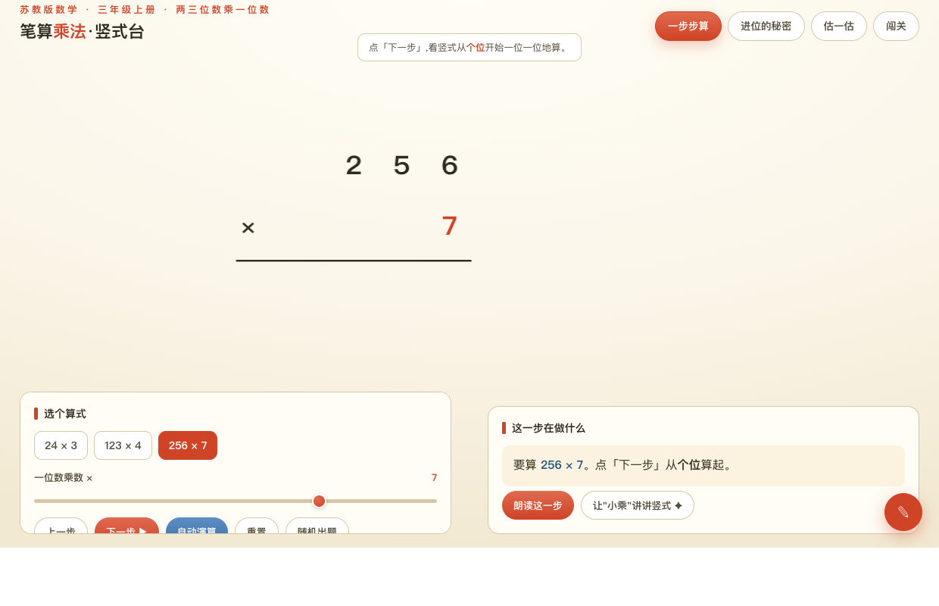
积
笔算 · 竖式分步演算
两三位数乘一位数
苏教版数学 · 三年级上册
从个位乘起 · 满几十进几
▶ 打开竖式台

Slide 2
从"算不快"说起
积
24 × 3,怎么又快又对?
口算有点难
竖式,一步步来
24 × 3,个位 4 × 3 = 12 要进位,光靠口算容易出错。
请出竖式
把数字上下对齐写成竖式,一位一位地算,清楚又不易错。
今天的任务
看懂竖式怎么从个位乘起,学会处理"进位"。
两三位数乘一位数 · 苏教版数学三年级上册
其 二

Slide 3
动手 · 分步演算
积
从个位乘起,一位一位算
从个位起
256 × 7,从个位乘起
点"下一步":先算个位 7 × 6 = 42,个位写 2,向十位进 4。
接着十位
十位 7 × 5 = 35,再加进位 4 = 39,十位写 9,向百位进 3。
逐位显现
高亮当前位、红字标进位、积一位一位出现,看得清清楚楚。
▶ 竖式台 · 一步步算
两三位数乘一位数 · 苏教版数学三年级上册
其 三

Slide 4
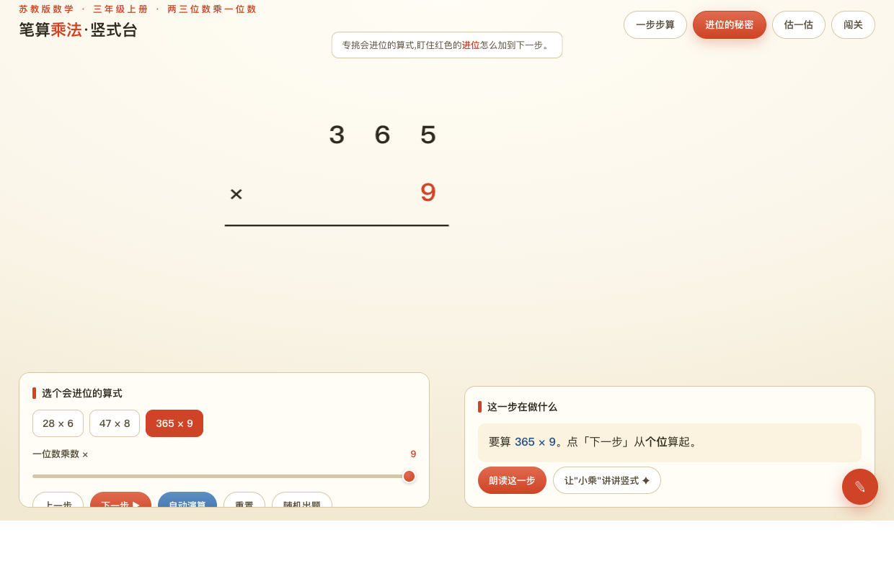
难点 · 进位
积
进位,从哪来、加到哪
满几十进几
盯住红色的进位
某一位乘得 42,是 4 个十 2 个一:本位写 2,向前一位进 4。
别忘了加
红色小数字就是进位,算下一位时一定要把它加进去。
最高位进位
最高位算完若还有进位,直接写在积的最前面。
▶ 竖式台 · 进位的秘密
两三位数乘一位数 · 苏教版数学三年级上册
其 四

Slide 5
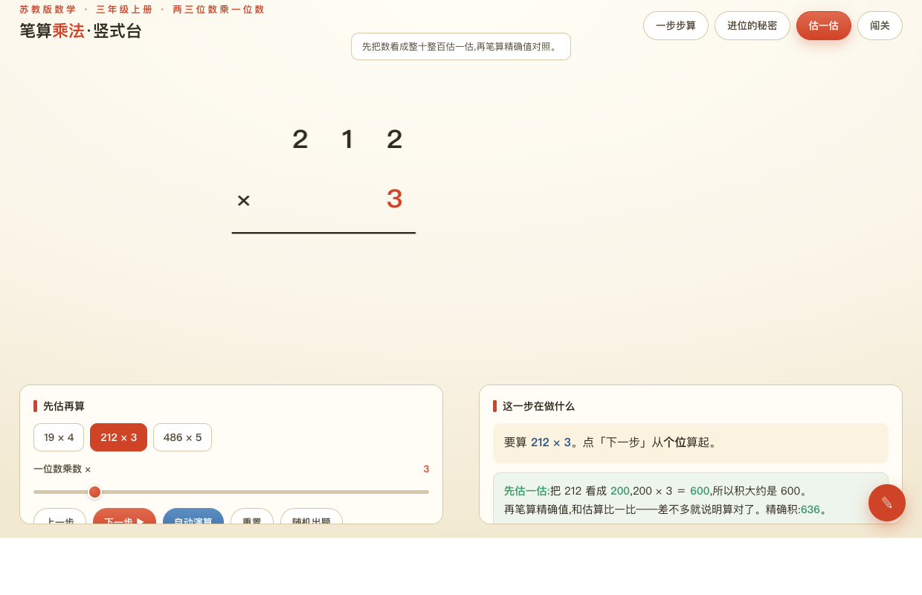
好习惯 · 估算
积
先估一估,再笔算
看成整十整百
估算 vs 精确值
把 212 看成 210(或 200),估一估 212 × 3 大约 600 多。
再笔算
笔算精确值,和估算比一比——差不多就说明算对了。
算完回看
养成"先估后算、算完回看"的习惯,用估算检验结果。
▶ 竖式台 · 估一估
两三位数乘一位数 · 苏教版数学三年级上册
其 五

Slide 6
小结 · 记牢三点
笔算乘法,记三句话
数位对齐
相同数位对齐,从个位乘起。
满几十进几
哪一位上的积满几十,就向前一位进几,下一步加进去。
估算检验
先估一估、算完回看。点「让小乘讲讲竖式」再听一遍。
▶ 竖式台 · 闯关
两三位数乘一位数 · 苏教版数学三年级上册
其 六

Slide 7
课后 · 作业
积
笔算练一练
必做
用竖式笔算 36×5、128×4、207×6,写清每一步的进位。
实践
估一估再算:8 箱矿泉水,每箱 24 瓶,大约多少瓶?一共多少瓶?
挑战
□6 × 7 的积是三位数,□里最小填几、最大填几?用竖式试一试并说理由。
两三位数乘一位数 · 苏教版数学三年级上册
其 七

Slide 8
从个位乘起
满几十,就向前一位进几
两三位数乘一位数 · 苏教版数学三年级上册
其 八

